Slide 1
CAPSTONE / BLOCKCHAIN VOTING
전자투표 보안 진단과 개선
선거 중 등록 차단 · 결과 확정 · 감사 로그
12종
47개
15건
이벤트 기록
자동 테스트 통과
취약점 진단 항목
진단 → 근거 → 조치 → 검증을 연결해 기록
7~8주차 · 2026.10.24
20초 | 1/5

Slide 2
CAPSTONE / BLOCKCHAIN VOTING
등록과 결과 확정의 경계 보완
선거 중 등록
종료 후 결과
관리자 단독 추가 가능
↓
시작 후 등록 영구 차단
화면 시계 ≠ 마지막 블록 시각
↓
finalize 거래로 결과 저장
화면 검증 추가 조치: 종료 경계 1초 정렬 + 오래된 블록의 가스 추정 실패 대응
7~8주차 · 2026.10.24
40초 | 2/5

Slide 3
CAPSTONE / BLOCKCHAIN VOTING
8주차: 행위 기록 6종 → 12종
등록·후보 추가·투표 사실
관리자 추가·제거·선거 시작
제안 → 승인 → 실행 → 반영 결과
제안 번호 · 거래 해시 · 로그 순번으로 원본 대조
투표 이벤트에서 후보 번호 제외
거래 입력은 공개되므로 익명성은 미해결
7~8주차 · 2026.10.24
35초 | 3/5

Slide 4
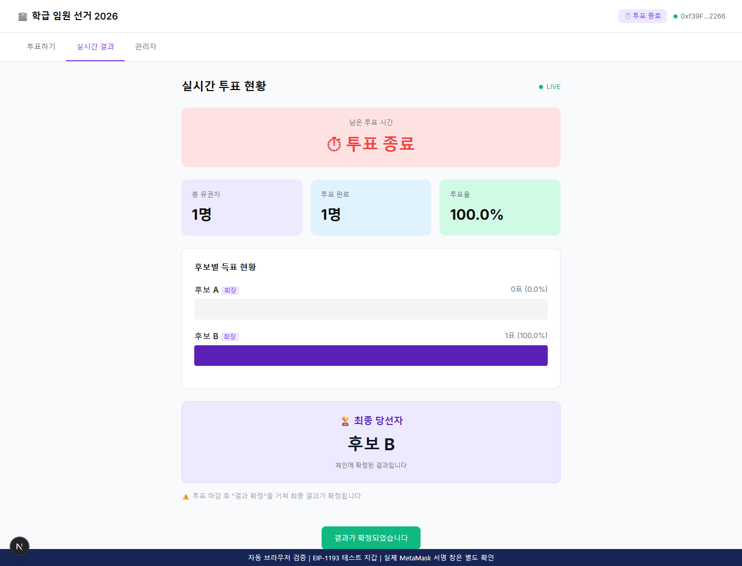
CAPSTONE / BLOCKCHAIN VOTING
테스트와 화면으로 결과 확인
36 → 47 passing
42개 동작·보완 검증
5개 남은 취약점 재현
최초 관리자 없이 2명 승인
관리자 제거도 2명 승인
실제 대기 후 화면에서 확정
테스트 지갑 자동 검증 캡처
실제 MetaMask 투표·확정도 별도 검증 완료
7~8주차 · 2026.10.24
40초 | 4/5

Slide 5
CAPSTONE / BLOCKCHAIN VOTING
현황과 다음 단계
해결 7 · 부분 해결 2 · 예정 6
9~10주차 보완
관리자 인원 계산 · 확정 전 재시작
동점 처리 · 정지 중 결과 조회
최종 결과물: 취약점진단보고서 + 개선된 투표시스템
7~8주차 · 2026.10.24
25초 | 5/5

